Slide 1







전북대
소중해유(You)
OpenStack을 이용한 클라우드 시스템 구축
3. OpenStack (2/2)

Slide 2
목차
1
OpenStack 시연
2
OpenStack 컴포넌트

Slide 3
1. OpenStack 시연

Slide 4
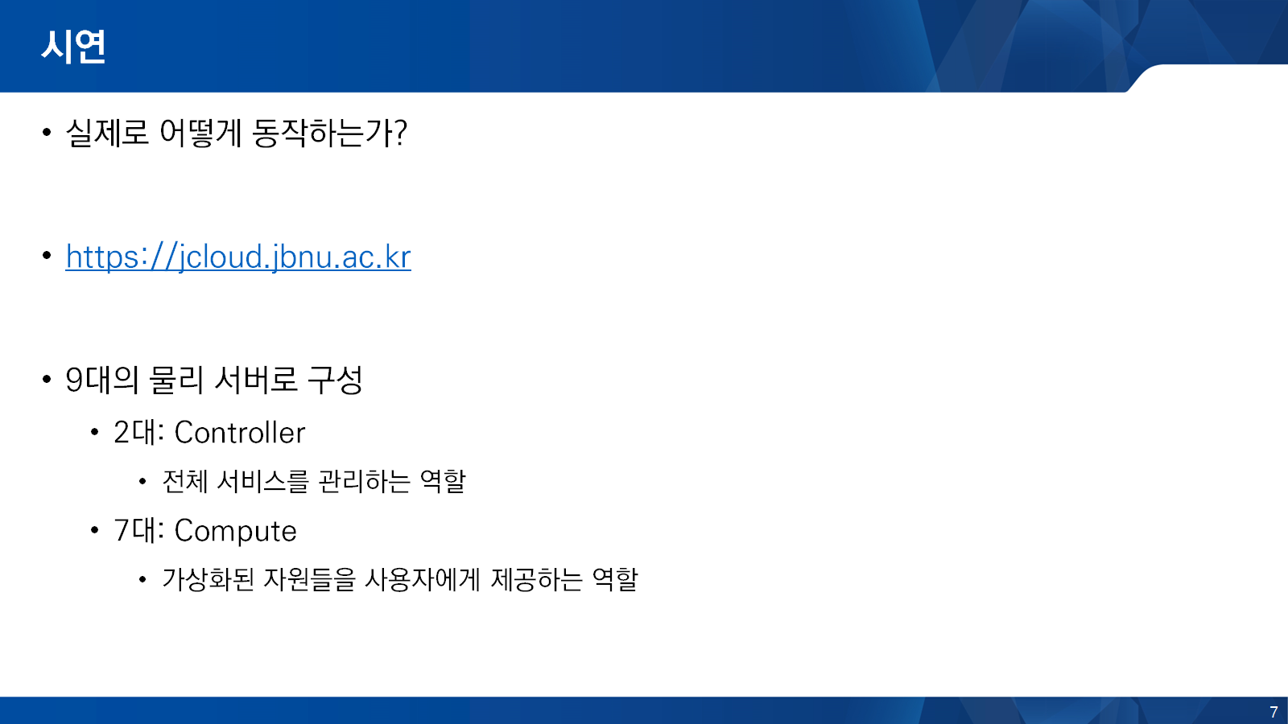
시연
실제로 어떻게 동작하는가?
https://jcloud.jbnu.ac.kr
9대의 물리 서버로 구성
2대: Controller
전체 서비스를 관리하는 역할
7대: Compute
가상화된 자원들을 사용자에게 제공하는 역할

Slide 5
2. OpenStack 컴포넌트

Slide 6
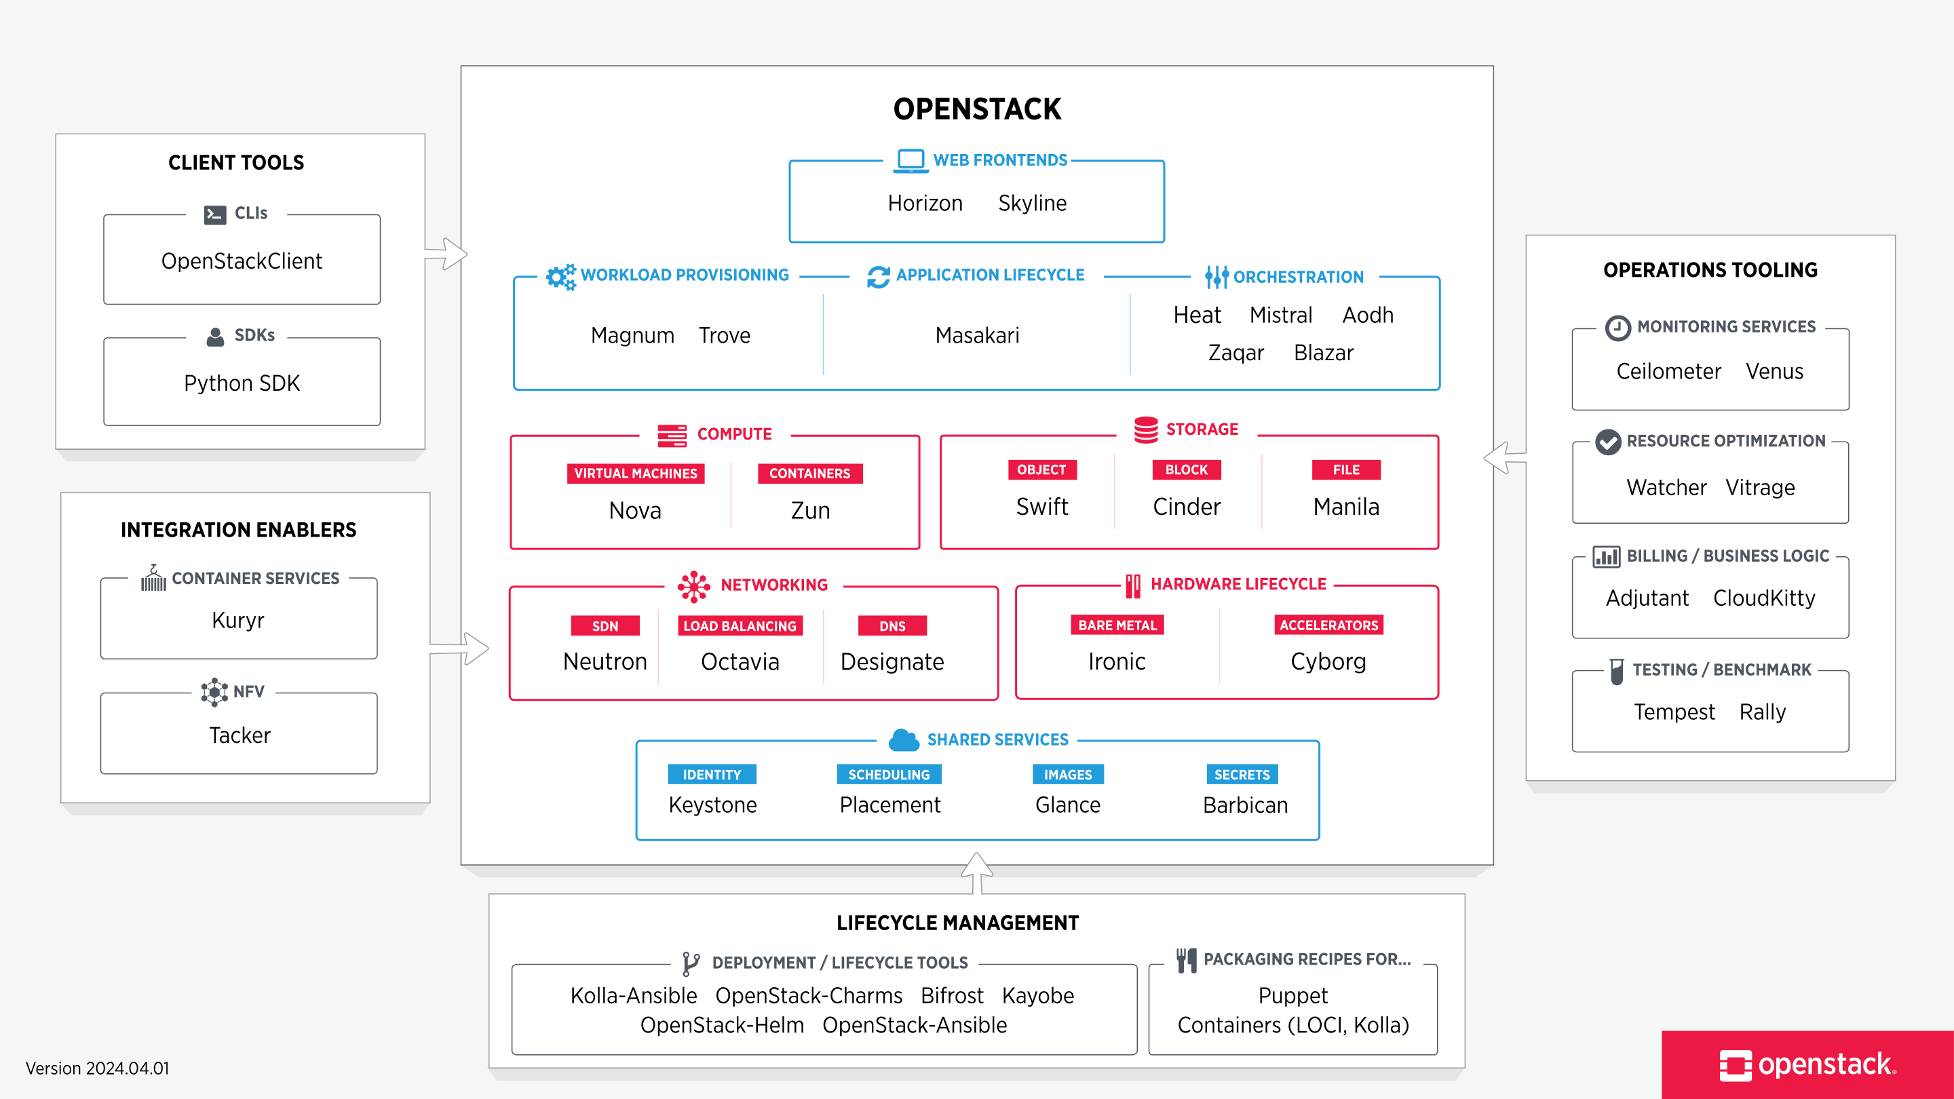
오픈스택 프로젝트들

Slide 7
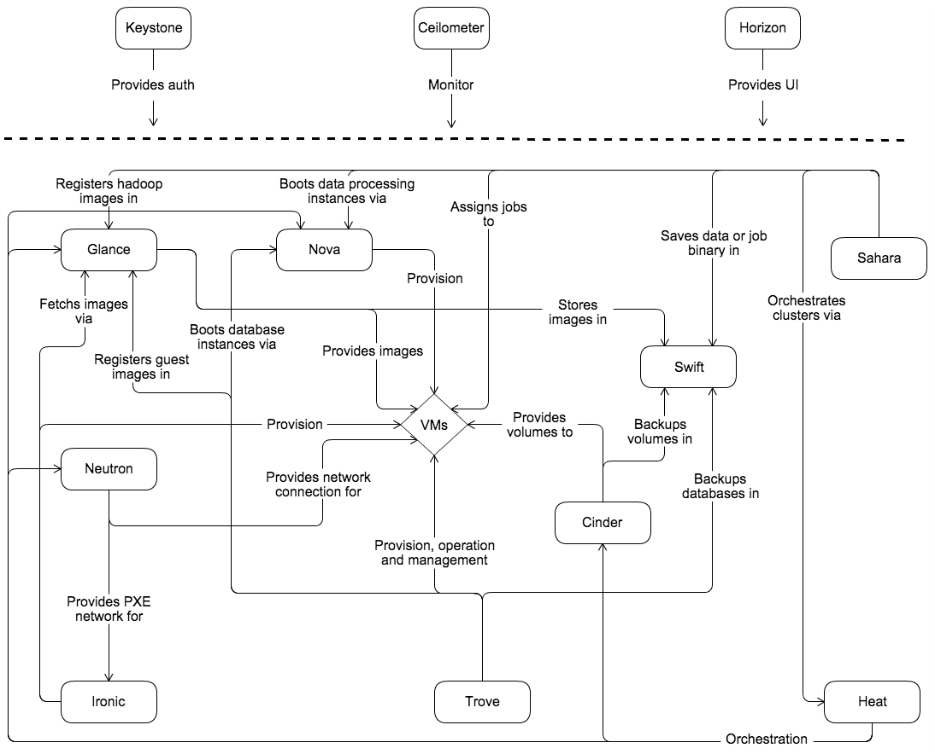
복잡한 구조 그림들…
https://docs.openstack.org/install-guide/get-started-with-openstack.html

Slide 8
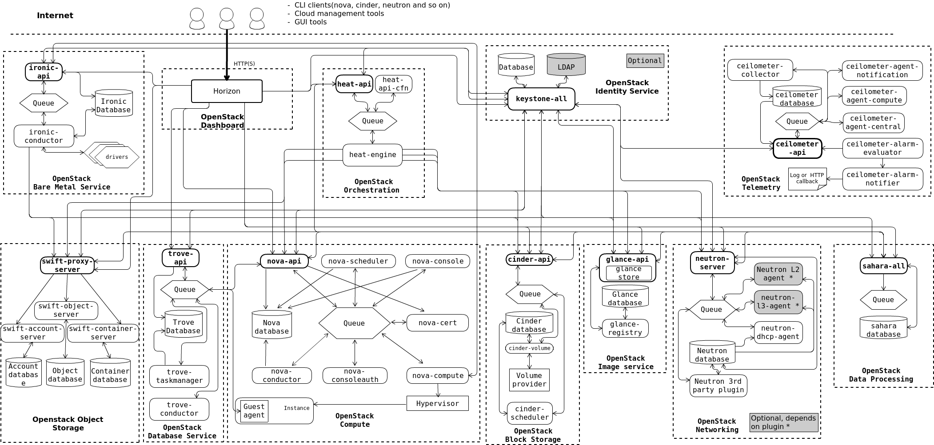
복잡한 구조 그림들…
https://docs.openstack.org/install-guide/get-started-with-openstack.html

Slide 9
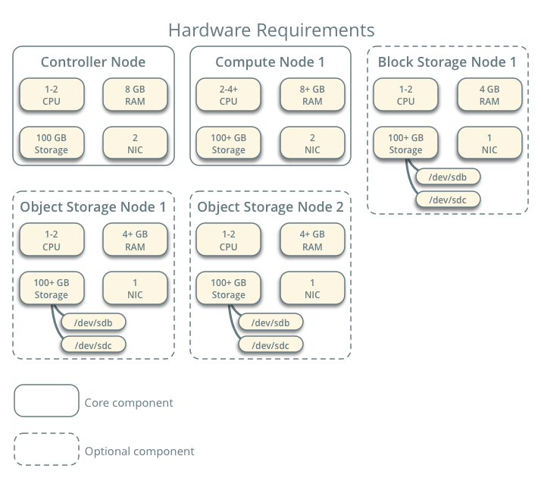
노드 역할
Controller
전체 서비스의 관리, 웹 인터페이스 제공하는 서버
높은 CPU 클럭, 적은 코어, 적당한 메모리
Compute
실제 VM을 생성, 제공하는 서버
많은 코어, 많은 메모리, (많은 스토리지)
기타
Block storage, Object storage
노드 구성 방식
일반적인 구조: 컨트롤러 1 + 컴퓨트 N (+ 스토리지 M)
이중화(HA) 구조: 컨트롤러 3 + 컴퓨트 N (+ 스토리지 M)
* 참고: Architecture Design Guide

Slide 10
최소 구성 예제
가장 기본적인 오픈스택 구성 방법
실습에서 사용할 구성
Storage 노드를 별도로 두지 않고, Controller 혹은 Compute 를 활용할 수 있음
Nova
Neutron
Nova
Cinder
Keystone
Neutron
Placement
Horizon
Glance
KVM
iSCSI
MariaDB RabbitMQ
Compute
Storage
Controller

Slide 11
컨트롤러와 컴퓨트 양쪽에 서비스가 있는 경우
Nova, Neutron 의 경우, 컨트롤러, 컴퓨트 양쪽에 서비스가 동작함
Master-Worker 구조
컨트롤러 측 서비스: 전체를 관리하는 역할
컴퓨트 측 서비스: 각 노드에서 실제 어떤 동작을 수행하는 역할
Nova
컨트롤러: API, Scheduler, Conductor, Novncproxy
컴퓨트: Compute
Neutron
컨트롤러: Server, DHCP-agent, Metadata-agent, L3-agent, Openvswitch-agent, ovs-cleantup
컴퓨트: Openvswitch-agent

Slide 12
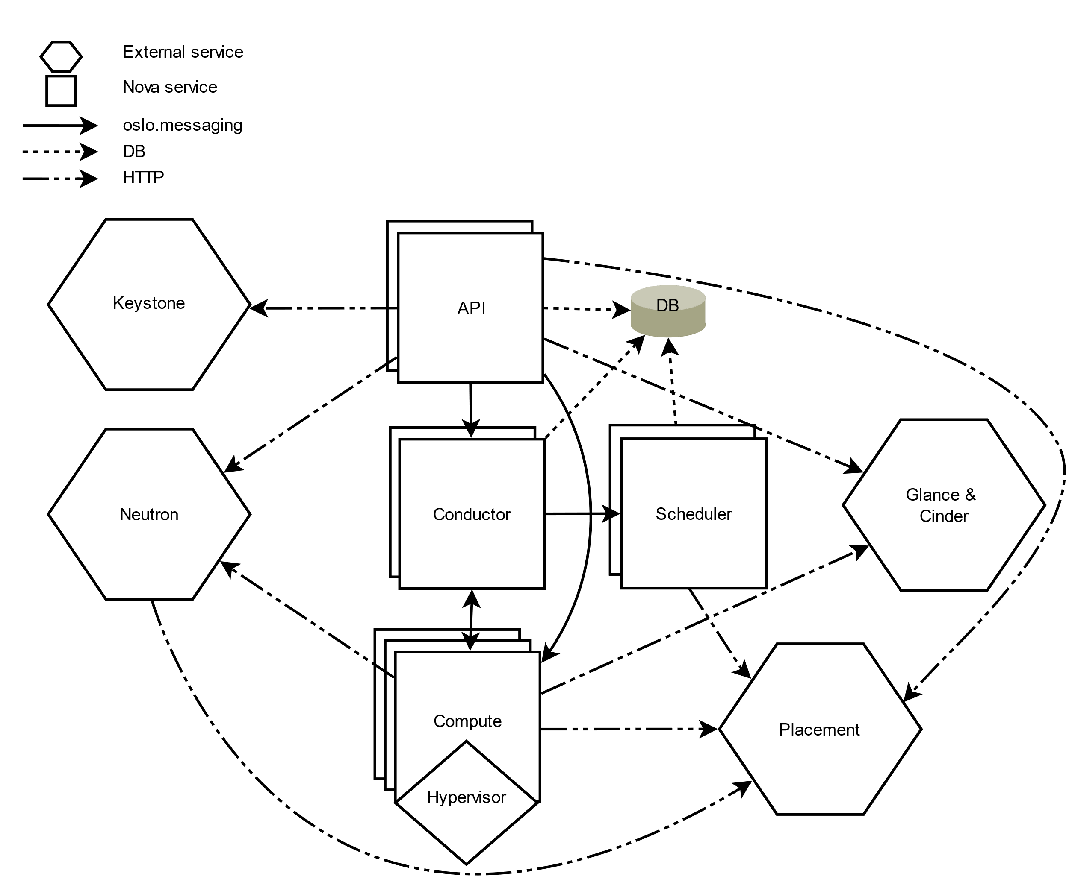
Nova 구조

Slide 13

Nova
가상 머신(VM) 인스턴스를 생성, 관리, 배포하는 컴퓨팅 자원 관리 서비스
주요 기능
VM 인스턴스 생성, 삭제, 스케일링
하이퍼바이저와의 연동을 통해 물리적 자원을 가상화
스케줄러를 통해 적절한 호스트에 인스턴스 배치
연계
Keystone을 통해 인증 및 권한 관리
Neutron을 통해 네트워크 설정
Cinder를 통해 블록 스토리지 연결
Glance를 통해 VM 이미지 관리
Nova
Compute Service
Docs
Latest code source release
View the install guide

Slide 14

Neutron
네트워크 연결을 관리하고, 가상 네트워크, 서브넷, 라우터 등을 구성하는 서비스
주요 기능
VM 간 네트워크 연결 설정
플로팅 IP, 보안 그룹, 네트워크 정책 관리
외부 네트워크와의 연결을 위한 라우터 및 네트워크 주소 변환(NAT) 기능
연계
Nova와 통합되어 VM의 네트워크 설정 제공
Keystone을 통해 인증 및 권한 관리
Neutron
Networking
Docs
Latest code source release

Slide 15

Keystone
사용자 인증, 권한 부여, API 접근 제어 등을 관리하는 서비스
주요 기능
인증 토큰 발급 및 관리
역할 기반 접근 제어(RBAC) 구현
서비스 카탈로그 제공
연계: OpenStack의 모든 서비스에 대해 인증 및 권한 관리 기능 제공
Keystone
Identity service
Docs
Latest code source release

Slide 16

Placement
클라우드 자원의 효율적 할당 및 관리 최적화를 위한 서비스
주요 기능
CPU, 메모리, 디스크, 가속기 등의 물리적 자원에 대한 추적 및 할당 관리
Nova와 연계하여 VM 인스턴스에 적절한 리소스를 할당하는 과정 최적화
리소스 가용성 및 할당에 대한 정보 제공
연계
Nova와 밀접하게 연동되어 VM 인스턴스 배치 최적화
Keystone을 통해 인증 및 권한 관리
Placement
Placement service
Docs
Latest code source release

Slide 17

Horizon
OpenStack의 모든 서비스를 웹 기반 GUI로 관리할 수 있게 해주는 대시보드 서비스
주요 기능
사용자에게 직관적인 UI 제공
VM 생성, 네트워크 구성, 스토리지 관리 등 다양한 서비스의 시각적 관리
멀티테넌트 환경에서의 리소스 모니터링 및 관리
연계: OpenStack의 대부분 서비스에 대한 GUI 제공
Horizon
Dashboard
Docs
Latest code source release

Slide 18

Cinder
VM에 블록 스토리지(디스크)를 제공하고 관리하는 서비스
주요 기능
블록 스토리지 볼륨 생성, 연결, 스냅샷 관리
VM에 대한 영구 저장소 제공
스토리지 백엔드와의 통합 관리
연계
Nova와 연동되어 VM에 블록 스토리지 연결
Keystone을 통해 인증 및 권한 관리
Cinder
Block Storage
Docs
Latest code source release

Slide 19

Glance
VM 이미지를 저장하고 관리하는 서비스
주요 기능
VM 이미지(디스크 이미지) 저장, 검색, 배포
다양한 이미지 포맷(QCOW2, RAW 등) 지원
이미지 메타데이터 관리
연계
Nova와 연동되어 VM 인스턴스 생성 시 필요한 이미지 제공
Keystone을 통해 인증 및 권한 관리
Horizon을 통해 이미지 관리 가능
Glance
Image service
Docs
Latest code source release

Slide 20
감사합니다.
본 온라인 콘텐츠는 2024년도 과학기술 정보통신부 및 정보통신기획평가원의 ‘SW중심대학사업’ 지원을 받아 제작되었습니다. (2022-0-01067)
본 결과물의 내용을 전재할 수 없으며, 인용(재사용)할 때에는 반드시 과학기술정보통신부와 정보통신기획평가원이 지원한 ‘SW중심대학’의 결과물이라는 출처를 밝혀야 합니다.
* 강의자료: https://github.com/JBNU-JEduTools/OpenStackPractice

